Slide 1
Селекторы. Сочетания. Вес.

Slide 2
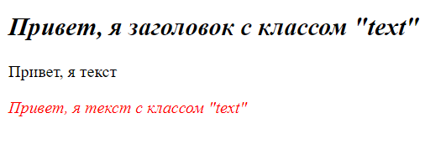
Чтобы указать конкретный элемент с помощью нескольких селекторов, пишем без пробелов и запятых
HTML
<h2 class="text">Привет, я заголовок с классом "text"</h2>
<p>Привет, я текст</p> <p class="text">Привет, я текст с классом "text"</p>
css
.text { font-style: italic; } p.text { color: red; }

Slide 3
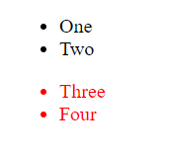
Вложенность. Пишем через пробел.
<ul>
<li>One</li>
<li>Two</li>
</ul>
<ul class="list">
<li>Three</li>
<li>Four</li>
</ul>
.list li {
color: red;
}

Slide 4
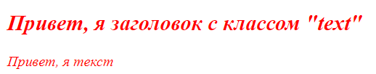
Перечисление селекторов через запятую
<h2 class="text">Привет, я заголовок с классом "text"</h2>
<p>Привет, я текст</p>
.text, p {
font-style: italic;
color: red;
}

Slide 5
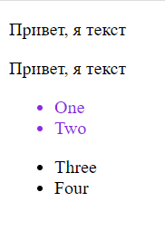
Селектор X + Y предназначен для выбора элементов Y, каждый из которых расположен сразу же после X.
<p>Привет, я текст</p>
<p>Привет, я текст</p>
<ul>
<li>One</li>
<li>Two</li>
</ul>
<ul>
<li>Three</li>
<li>Four</li>
</ul>
p + ul {
color: blueviolet;
}

Slide 6
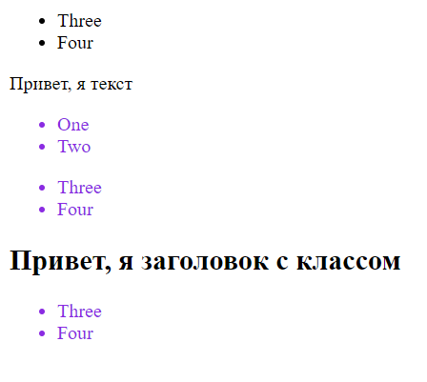
Селектор X ~ Y предназначен для выбора всех элементов Y, расположенных после X.
<ul>
<li>Three</li>
<li>Four</li>
</ul>
<p>Привет, я текст</p>
<ul>
<li>One</li>
<li>Two</li>
</ul>
<ul>
<li>Three</li>
<li>Four</li>
</ul>
<h2>Привет, я заголовок с классом</h2>
<ul>
<li>Three</li>
<li>Four</li>
</ul>
p ~ ul {
color: blueviolet;
}

Slide 7
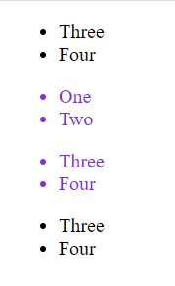
X > Y предназначен для выбора Y, у которых родителем является элемент, определяемым X.
<ul>
<li>Three</li>
<li>Four</li>
</ul>
<div>
<ul>
<li>One</li>
<li>Two</li>
</ul>
<ul>
<li>Three</li>
<li>Four</li>
</ul>
</div>
<ul>
<li>Three</li>
<li>Four</li>
</ul>
div > ul {
color: blueviolet;
}

Slide 8
Вес селекторов
селекторы по тегу, псевдоэлемент добавляют единичку к четвёртой цифре – 0,0,0,1;
селекторы по классу и по атрибуту, псевдоклассы добавляют единичку ко третьей цифре – 0,0,1,0;
селектор по идентификатору добавляют единичку ко второй цифре – 0,1,0,0;
Стили, расположенные в атрибуте style элемента, являются более специфичными по сравнению с селекторами. Вес этих стилей определяется единицей в первой цифре – 1,0,0,0.

Slide 9
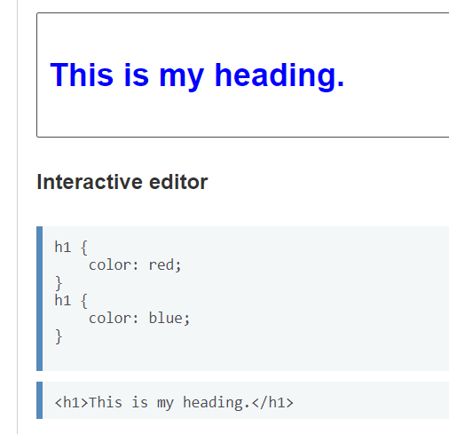
Порядок следования правил в CSS имеет значение; когда применимы два правила, имеющие одинаковую специфичность, используется то, которое идёт в CSS последним.
В приведённом ниже примере у нас есть два правила, которые могут применяться к h1. В результате h1 окрасится синим цветом — эти правила имеют идентичный селектор и, следовательно, одинаковую специфичность, поэтому побеждает последний в порядке следования.

Slide 10
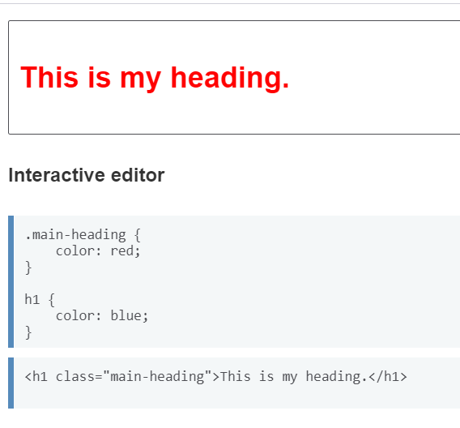
Селектор класса даёт своему правилу более высокую специфичность, поэтому он будет применён, несмотря на то, что правило для селектора элемента расположено ниже в таблице стилей.

Slide 11
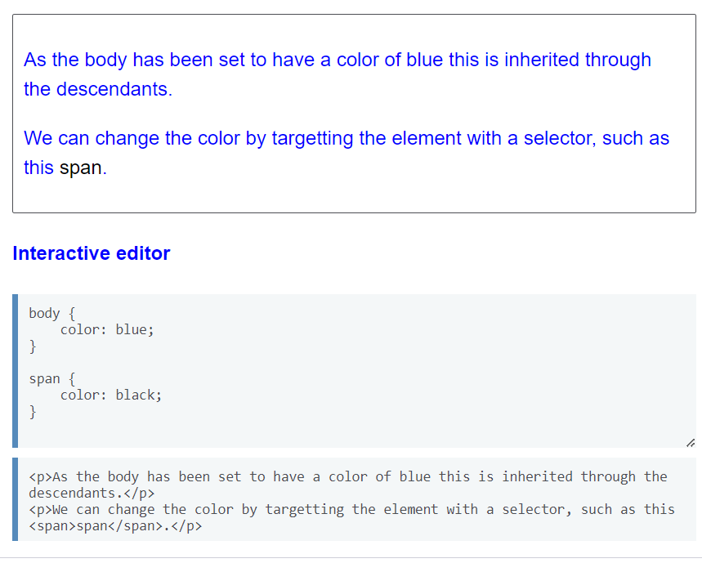
Наследование — некоторые значения свойства CSS, установленные для родительских элементов наследуются их дочерними элементами, а некоторые нет.
Например, если вы установили значение color для элемента, то каждый элемент внутри него также будет иметь этот цвет и шрифт, если только вы не применили к ним напрямую стиль с другим цветом и шрифтом.

